Slide 1
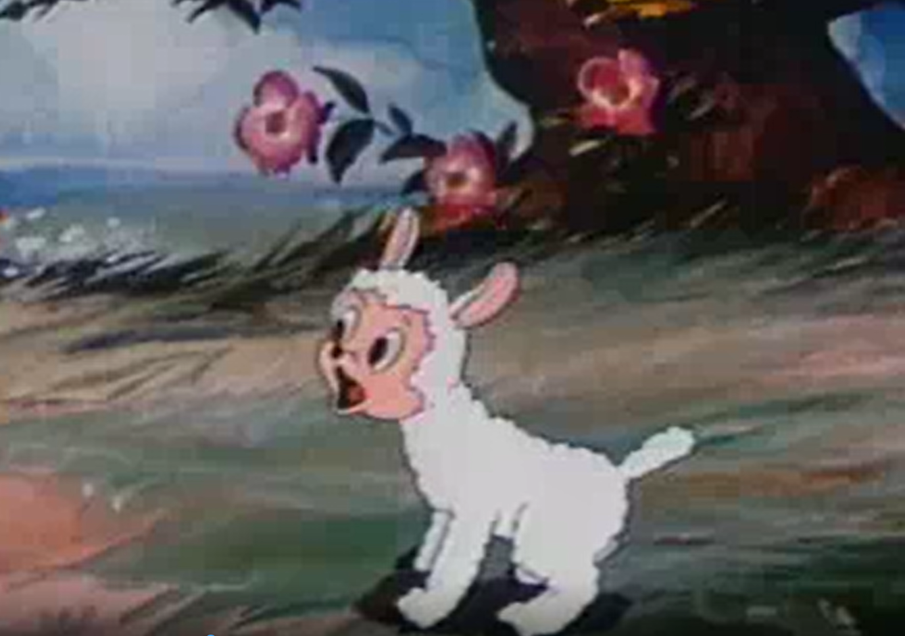
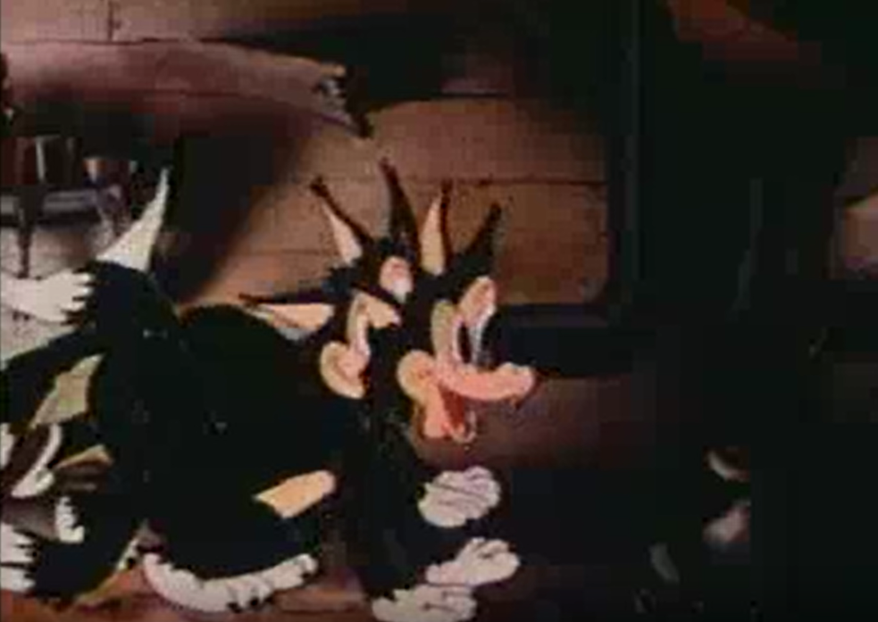
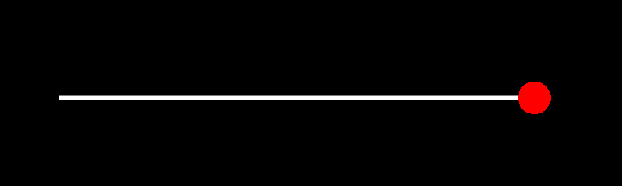

כעת ניתן לך להתאמן בהזזת הסליידר תוך כדי צפיה בסרט.
מיד יוצג לך סרט קצר. עליך להזיז את הסליידר בעזרת עכבר המחשב,
ימינה כאשר מופיע זאב ושמאלה כאשר מופיעה כבשה.
כאשר אין זאב או כבשה על המסך – הסליידר יהיה באמצע.
לחץ במקלדת בשביל להתקדם
כבשה
זאב
כבשה
זאב

Slide 2
כעת, יוצג לך קטע נוסף. הזז את הסליידר ימינה בכל פעם שנשמע דיבור:
דיבור

Slide 3
כעת לאחר שהתאמנת על הזזת הסליידר,
נעבור להוראות לגבי אופן דרוג הסרט

Slide 4
האם הרמקולים שלך פועלים? נסה שוב!

